Slide 1
Κινησιολογία ΙI (Θ)
Ανοικτά Ακαδημαϊκά Μαθήματα στο ΤΕΙ Αθήνας
Ενότητα 8: Άρθρωση γόνατος
Παλίνα Καρακασίδου, PT, OMT, MManipTher, MSc, PhD
Τμήμα Φυσικοθεραπείας
Το περιεχόμενο του μαθήματος διατίθεται με άδεια Creative Commons εκτός και αν αναφέρεται διαφορετικά | Το έργο υλοποιείται στο πλαίσιο του Επιχειρησιακού Προγράμματος «Εκπαίδευση και Δια Βίου Μάθηση» και συγχρηματοδοτείται από την Ευρωπαϊκή Ένωση (Ευρωπαϊκό Κοινωνικό Ταμείο) και από εθνικούς πόρους.

Slide 2
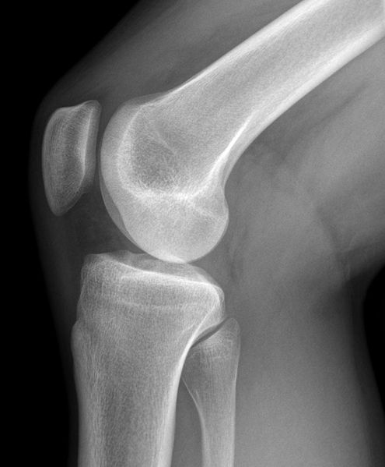
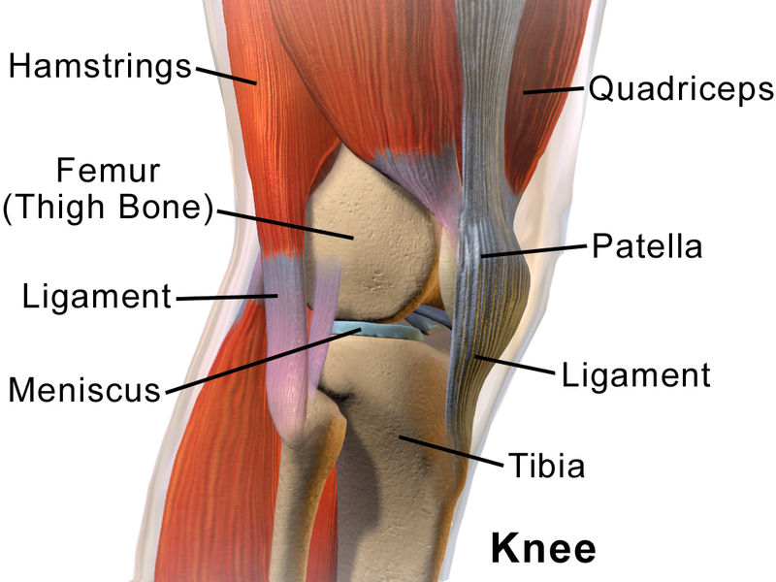
Άρθρωση γόνατος
“Knie-roentgen-r-seite”, από Hellerhoff διαθέσιμο με άδεια CC BY-SA 3.0
“Blausen 0597 KneeAnatomy Side”, από BruceBlaus διαθέσιμο με άδεια CC BY 3.0

Slide 3
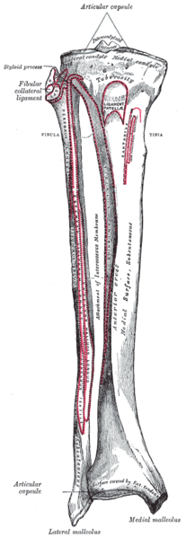
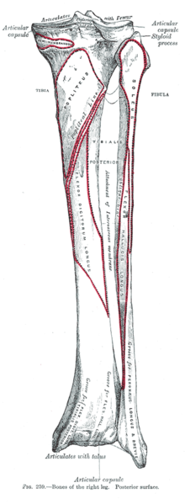
Άρθρωση του γόνατος – Οστά 1/2
Πρόσθια όψη
Οπίσθια όψη
“Gray258”, από File Upload Bot (Magnus Manske) διαθέσιμο ως κοινό κτήμα
“Gray259”, από Pngbot διαθέσιμο ως κοινό κτήμα

Slide 4
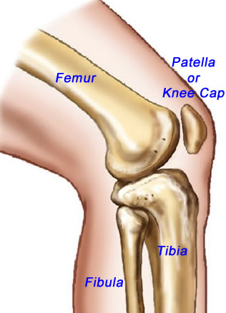
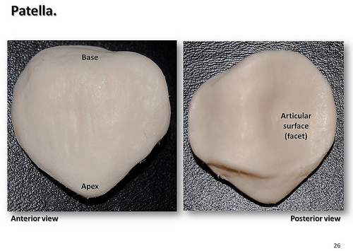
Άρθρωση του γόνατος – Οστά 2/2
“Patella”, από Rob Swatski διαθέσιμο με άδεια CC BY-NC 2.0
kidport.com

Slide 5
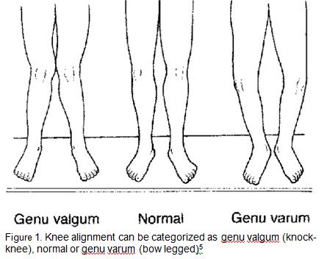
Γωνίες του γόνατος
$$<≈{165}^{ο}$$
$${170}^{ο}{−175}^{ο}$$
$$>≈{180}^{ο}$$
Genu valgum
(knock – knee)
Normal
Genu varum
(bow– leg)

Slide 6
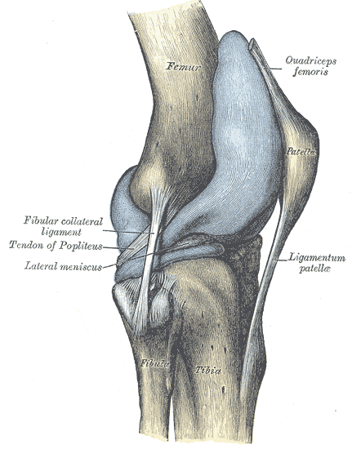
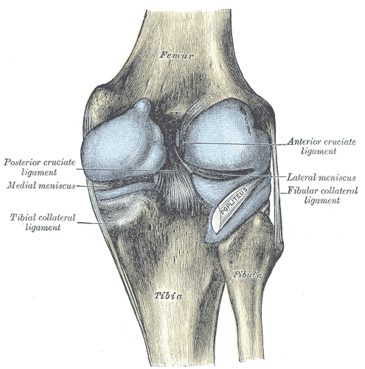
Αρθρικός θύλακος
“Gray352”, από Pngbot διαθέσιμο ως κοινό κτήμα
“Gray351”, από Pngbot διαθέσιμο ως κοινό κτήμα

Slide 7
Αρθρικός θύλακος
Περιοχή αρθρικού θυλάκου | Ενισχυτικός συνδετικός ιστός | Μυοτενόντια ενίσχυση
Πρόσθιος | Επιγονατιδικός τένοντας | Τετρακέφαλος
Έξω | Έξω πλάγιος σύνδεσμος Έξω καθεκτικός σύνδεσμος επιγονατίδας Λαγονοκνημιαία ταινία | Δικέφαλος μηριαίος Τένοντας ιγνυακού Έξω κεφαλή γαστροκνημίου
Οπίσθιος | Λοξός ιγνυακός σύνδεσμος Τοξοειδής ιγνυακός σύνδεσμος | Ιγνυακός Γαστροκνήμιος Ισχιοκνημιαίοι (ιδιαίτερα ο ημιϋμενώδης)
Οπισθιο-έξω | Τοξοειδής ιγνυακός σύνδεσμος Έξω πλάγιος σύνδεσμος | Τένοντας ιγνυακού
Έσω | Έσω καθεκτικός σύνδεσμος Έσω πλάγιος σύνδεσμος | Επέκταση από τον τένοντα του ημιϋμενώδους Τένοντες ραπτικού, ισχνού προσαγωγού και ημιτενοντώδους

Slide 8
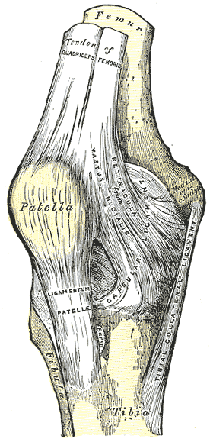
Ενίσχυση αρθρικού θυλάκου 1/4
Η πρόσθια επιφάνεια του αρθρικού θυλάκου ενισχύεται από:
Τον τετρακέφαλο μυ.
Τον έσω και έξω καθεκτικό σύνδεσμο.
Οι ίνες του καθεκτικού συνδέσμου αποτελούν την επέκταση του συνδετικού ιστού που καλύπτει τον έσω και έξω πλατύ μυ καθώς και ίνες από την λαγονοκνημιαία ταινία.
“Gray345”, από Pngbot διαθέσιμο ως κοινό κτήμα

Slide 9
Ενίσχυση αρθρικού θυλάκου 2/4
Η έξω επιφάνεια του αρθρικού θυλάκου ενισχύεται από:
Έξω πλάγιο σύνδεσμο.
Έξω καθεκτικό σύνδεσμο.
Λαγονοκνημιαία ταινία.
Δικέφαλο μηριαίο μυ.
Τένοντα ιγνυακού μυός.
Έξω κεφαλή γαστροκνημίου.

Slide 10
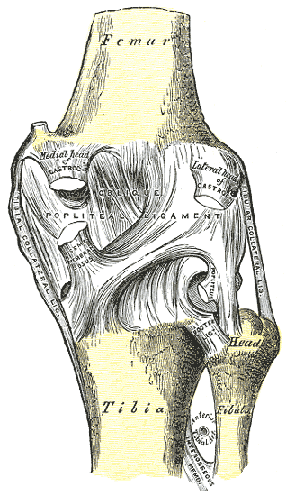
Ενίσχυση αρθρικού θυλάκου 3/4
Η οπίσθια επιφάνεια του θυλάκου ενισχύεται από:
Λοξό ιγνυακό σύνδεσμο.
Τοξοειδή ιγνυακό σύνδεσμο.
Ιγνυακό μυ.
Γαστροκνήμιο μυ.
Ισχιοκνημιαίους μύες (ιδιαίτερα από τις ίνες συνδετικού ιστού που επεκτείνονται από τον ημιϋμενώδη).
“Gray346”, από Pngbot διαθέσιμο ως κοινό κτήμα

Slide 11
Ενίσχυση αρθρικού θυλάκου 4/4
Το πρόσθιο 1/3 της έσω επιφάνειας του αρθρικού θυλάκου είναι λεπτό και ενισχύεται από τον έσω καθεκτικό σύνδεσμο.
Το μέσο 1/3 ενισχύεται κυρίως από τις επιπολής και εν τω βάθει ίνες του έσω πλάγιου συνδέσμου.
Το οπίσθιο 1/3 είναι σχετικά παχύ και ενισχύεται από τους τένοντες των μυών του χήνειου πόδα.

Slide 12
Προσθιοπίσθια σταθερότητα
Οπίσθιος αρθρικός θύλακος κυρίως οι κονδυλικές πλάκες (1).
Τοξοειδής σύνδεσμος με τις 3 δεσμίδες του (2, 3, 4).
Λοξό ιγνυακό σύνδεσμο (5) που είναι τμήμα του ημιϋμενώδους.
Πλάγιοι σύνδεσμοι (7, 8).
Οπίσθιος χιαστός σύνδεσμος.
Καμπτήρες μύες του γόνατος.
©Kapandji, IA.: Η Λειτουργική Ανατομική των Αρθρώσεων, Τόμοι 1,2,3. Αθήνα: Ιατρικές Εκδόσεις Π.Χ. Πασχαλίδης, 2001

Slide 13
Ορογόνοι θύλακες 1/2
Στην περιοχή της άρθρωσης του γόνατος υπάρχουν 14 ορογόνοι θύλακες που παρεμβάλλονται μεταξύ των ιστών για να μειώσουν τις τριβές.
Κάποιο από τους ορογόνους θυλάκους αποτελούν την επέκταση του αρθρικού υμένα όπως είναι ο υπερ-επιγονατιδικός ορογόνος θύλακος.

Slide 14
Ορογόνοι θύλακες 2/2
Περιοχή | Παραδείγματα
Σύνδεσμοι και τένοντες | Μεταξύ δικεφάλου μηριαίου & έξω πλάγιου συνδέσμου Μεταξύ των τενόντων του χήνειου πόδα και του έσω πλάγιου συνδέσμου
Μύες και αρθρικός θύλακος | Μεταξύ της έσω κεφαλής του γαστροκνημίου και του αρθρικού θυλάκου
Οστά και δέρμα | Επι-επιγονατιδικός ορογόνος θύλακας μεταξύ δέρματος και επιγονατίδας
Τένοντες και οστά | Μεταξύ του ημιϋμενώδους και έσω κνημιαίου κονδύλου
Οστά και μύες | Υπερ-επιγονατιδικός ορογόνος θύλακος
Οστά και σύνδεσμοι | Εν τω βάθει υποεπιγονατιδικός ορογόνος θύλακος μεταξύ του επιγονατιδικού συνδέσμου και κνήμης

Slide 15
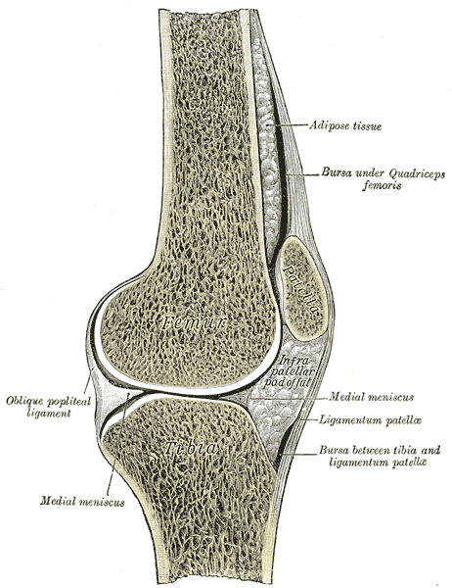
Λιπώδες σώμα
Τα λιπώδη σώματα, όπως και οι ορογόνοι θύλακες περιορίζουν τις τριβές.
Το υποεπιγονατιδικό λιπώδες σώμα έχει σχήμα κυλινδρικό και βρίσκεται κάτω και πίσω από τον επιγονατιδικό σύνδεσμο.
Συνδέεται με ινώδεις ταινίες με τον εγκάρσιο σύνδεσμο των μηνίσκων.
“Gray350”, από Pngbot διαθέσιμο ως κοινό κτήμα

Slide 16
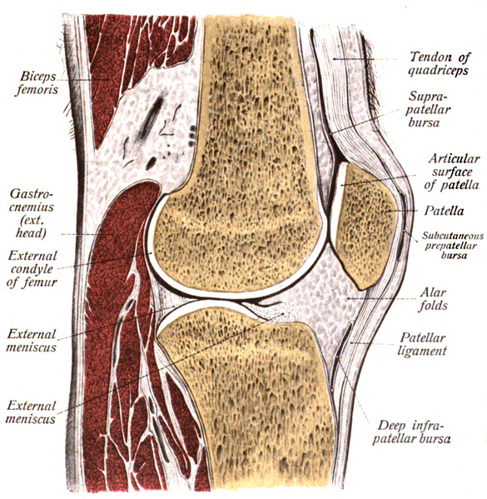
Κνημομηριαία άρθρωση
Ανήκει στις γίγγλυμες αρθρώσεις, εν τούτοις μοιάζει περισσότερο με κονδυλοειδείς.
Οι μεγάλοι κόνδυλοι του μηριαίου οστού εφάπτονται με σχετικά μικρότερες κνημιαίες γλήνες.
Η έσω αρθρική επιφάνεια της κνήμης είναι ελλειψοειδής, ενώ η έξω είναι μικρότερη και σχεδόν στρογγυλή.
Επιπλέον, η έσω αρθρική επιφάνεια είναι ελαφρώς κοίλη, ενώ η έξω είναι επίπεδη ή ελαφρώς κυρτή.
“Sobo 1909 222”, από CFCF διαθέσιμο ως κοινό κτήμα

Slide 17
Οστεοκινηματική κνημομηριαίας άρθρωσης
Η κνημομηριαία άρθρωση έχει 2 βαθμούς ελευθερίας.
Ο ένας είναι στο οβελιαίο επίπεδο και ο άλλος στο εγκάρσιο, εφ’ όσον το γόνατο είναι λυγισμένο.
Αυτές οι κινήσεις γίνονται είτε σε ανοιχτή, είτε σε κλειστή κινητική αλυσίδα.
Επιπλέον, γίνονται κινήσεις και στο μετωπιαίο επίπεδο της τάξεως των 6^{ο} έως 7^{ο}, αλλά μόνο παθητικά.

Slide 18
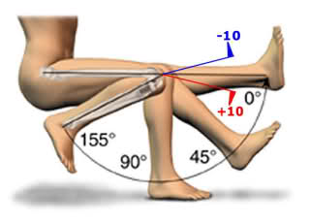
Οστεοκινηματική – Κάμψη / Έκταση 1/2
Η κάμψη-έκταση γίνονται γύρω από τον μετωπιαίο άξονα.
Η τροχιά της κίνησης ποικίλλει, ανάλογα με την ηλικία και το γένος.
Γενικά είναι μεταξύ 130^{ο} έως 150^{ο} για την κάμψη και 5^{ο} έως 10^{ο} για την έκταση (από την ανατομική θέση).
bonesmart.org

Slide 19
Οστεοκινηματική – Κάμψη / Έκταση 2/2
Ο άξονας κίνησης της άρθρωσης δεν είναι σταθερός, αλλά κινείται μαζί με τους μηριαίους κονδύλους.
Η μετατόπισή του έχει εμβιομηχανική και κλινική σημασία:
Αλλάζει το μήκος του εσωτερικού μοχλοβραχίονα των καμπτήρων και εκτεινόντων μυών.
Τα εξωτερικά εργαλεία που εφαρμόζονται στο γόνατο, όπως είναι το γωνιόμετρο, το ισοκινητικό δυναμόμετρο ή οι αρθρωτοί νάρθηκες, λειτουργούν σαν έμβολο, τρίβοντας και γδέρνοντας το δέρμα.
Για να μειωθεί αυτό το αποτέλεσμα, θα πρέπει ο σταθερός άξονας του εξωτερικού εργαλείου να προσαρμόζεται όσο το δυνατόν στον κατά ‘προσέγγιση’ άξονα στροφής του γόνατος που είναι κοντά στον έξω κνημιαίο κόνδυλο.

Slide 20
Οστεοκινηματική – Έσω/Έξω στροφή
Οι στροφές του γόνατος γίνονται γύρω από τον κατακόρυφο άξονα, καλούνται και αξονικές στροφές.
Οι τροχιές της κίνησης αυξάνουν με την κάμψη του γόνατος.
Στις 90^{ο} κάμψης, οι συνολική τροχιά της αξονικής στροφής είναι ~ 40^{ο} – 45^{ο} με μεγαλύτερη την έξω στροφή (αναλογία 2:1).

Slide 21
Αυτόματη στροφή της κνήμης 1/3
Έχει παρατηρηθεί ότι, όταν εκτείνεται το γόνατο και για τουλάχιστον τις τελευταίες 30^{ο}, η κνήμη στρέφεται προς τα έξω.
Αυτή η στροφή συνδέεται μηχανικά με την κίνηση κάμψης/έκτασης του γόνατος (συζευγμένη) και δεν μπορεί να γίνει ανεξάρτητα.
Για να κλειδώσει το γόνατο στην έκταση, απαιτούνται ~ 10^{ο} έξω στροφής.
Η σύζευξη της έξω στροφής και της έκτασης αυξάνει την συνολική επιφάνεια επαφής σε ενήλικα γόνατα:
Στην έσω κνημομηριαία άρθρωση στα ~ 375 mm²
Στην έξω κνημομηριαία άρθρωση στα ~ 275 mm²
Η τελική θέση της έκτασης αυξάνει το ταίριασμα των αρθρικών επιφανειών και προάγει την σταθερότητα του γόνατος.

Slide 22
Αυτόματη στροφή της κνήμης 2/3
Ο μηχανισμός της αυτόματης στροφής οφείλεται σε 3 παράγοντες:
Το σχήμα του έσω μηριαίου κονδύλου.
Η παθητική τάση που αναπτύσσεται στον πρόσθιο χιαστό σύνδεσμο.
Η ελαφρά προς τα έξω έλξη του τετρακεφάλου.

Slide 23
Αυτόματη στροφή της κνήμης 3/3
Τα 2 βέλη της εικόνας δείχνουν την πορεία της κνήμης πάνω στους μηριαίους κονδύλους κατά την διάρκεια των τελευταίων 90^{ο} έκτασης.
Η αρθρική επιφάνεια του έσω μηριαίου κονδύλου κυρτώνει προς τα έξω κατά ~ 30^{ο} καθώς πλησιάζει την μεσογλήνια αύλακα.
Καθώς ο έσω μηριαίος κόνδυλος προβάλλει περισσότερο προς τα εμπρός απ’ ότι ο έξω, η κνήμη αναγκάζεται να ‘ακολουθήσει’ την προς τα έξω πορεία του έσω μηριαίου κονδύλου στην πλήρη έκταση.
Στην κλειστή κινητική αλυσίδα, το μηριαίο ακολουθεί την προς τα έσω κυκλική πορεία, με τελικό αποτέλεσμα την έξω στροφή της κνήμης στην πλήρη έκταση.
© Donald A. Neumann, “Kinesiology of the Musculoskeletal System: Foundations for Rehabilitation”, Mosby/Elsevier, 2010

Slide 24
Αρθροκινηματική 1/3
Κατά την έκταση στην ανοιχτή κινητική αλυσίδα, η κνήμη κυλίεται και ολισθαίνει κοιλιακά πάνω στους μηριαίους κονδύλους και οι μηνίσκοι έλκονται προς τα εμπρός από τον τετρακέφαλο.
Ενώ, στην κλειστή κινητική αλυσίδα, το μηριαίο κυλίεται κοιλιακά και ολισθαίνει ραχιαία πάνω στην κνημιαίες γλήνες.
Ο τετρακέφαλος κατευθύνει την κύλιση των μηριαίων κονδύλων και σταθεροποιεί τους μηνίσκους εναντίον της οριζόντιας διατμητικής δύναμης που προκαλείται από την ολίσθηση του μηριαίου.

Slide 25
Αρθροκινηματική 2/3
Κατά την κάμψη του γόνατος στην ανοιχτή και κλειστή αλυσίδα, συμβαίνουν οι αντίθετες κινήσεις από αυτές της έκτασης.
Επειδή στην πλήρη έκταση το γόνατο είναι κλειδωμένο, για να ξεκινήσει η κάμψη του θα πρέπει να ξεκλειδώσει με την ενέργεια του ιγνυακού μυός.
Στην ανοιχτή κινητική αλυσίδα, ο ιγνυακός στρέφει την κνήμη προς τα έσω για να ξεκλειδώσει το γόνατο.
Στην κλειστή κινητική αλυσίδα, ο ιγνυακός στρέφει το μηριαίο προς τα έξω για να ξεκλειδώσει το γόνατο.

Slide 26
Αρθροκινηματική 3/3
Για να γίνει αξονική στροφή μεταξύ κνήμης και μηριαίου, θα πρέπει το γόνατο να βρίσκεται σε κάμψη.
Σε αυτήν την θέση, ενδαρθρικά γίνεται κυρίως συστροφή μεταξύ μηνίσκων και αρθρικών επιφανειών της κνήμης και μηριαίων κονδύλων.
Η αξονική στροφή του μηριαίου πάνω στην κνήμη παραμορφώνει ελαφρώς τους μηνίσκους καθώς αυτοί συμπιέζονται μεταξύ των συστρεφομένων μηριαίων κονδύλων.
Οι μηνίσκοι σταθεροποιούνται με την ενεργητική συστολή του ιγνυακού και του ημιϋμενώδους μυός που έμμεσα συνδέονται με αυτούς.

Slide 27
Αρθροκινηματική κατά την έσω/έξω στροφή 1/4
Κατά την έξω στροφή της κνήμης, ο έξω μηριαίος κόνδυλος μετακινείται προς τα εμπρός, ενώ ο έσω προς τα πίσω.
Κατά την έσω στροφή συμβαίνουν τα αντίθετα.

Slide 28
Αρθροκινηματική κατά την έσω/έξω στροφή 2/4
©Kapandji, IA.: Η Λειτουργική Ανατομική των Αρθρώσεων, Τόμοι 1,2,3. Αθήνα: Ιατρικές Εκδόσεις Π.Χ. Πασχαλίδης, 2001
Ο έσω μηριαίος κόνδυλος κινείται σχετικά λίγο (l).
Ο έξω κόνδυλος κινείται σε περίπου διπλάσια απόσταση (L).
Καθώς κινείται προσθιοπίσθια, ‘σκαρφαλώνει’ στην πρόσθια κεκλιμένη επιφάνεια του κνημιαίου κονδύλου μέχρι να φτάσει στην κορυφή, και μετά κατεβαίνει στην οπίσθια κεκλιμένη επιφάνεια.
Έτσι ο έξω μηριαίος κόνδυλος μεταβάλλει του υψόμετρό του κατά (ε).

Slide 29
Αρθροκινηματική κατά την έσω/έξω στροφή 3/4
Η διαφορά στην προσθιοπίσθια κίνηση των μηριαίων κονδύλων οφείλεται στο σχήμα των κνημιαίων γληνών το οποίο αντικατοπτρίζεται από τη διαμόρφωση των μεσοκονδυλίων ακανθών.
Η οριζόντια τομή αυτών των ακανθών στο επίπεδο ΧΧ΄ δείχνει ότι η έξω μοίρα της έξω άκανθας είναι κυρτή προσθιοπίσθια, ενώ η έσω μοίρα της έσω άκανθας είναι κοίλη.
©Kapandji, IA.: Η Λειτουργική Ανατομική των Αρθρώσεων, Τόμοι 1,2,3. Αθήνα: Ιατρικές Εκδόσεις Π.Χ. Πασχαλίδης, 2001
Επιπλέον η έσω άκανθα είναι σαφώς ψηλότερη από την έξω.
Έτσι, κατά την στροφή μπλοκάρεται ο έσω μηριαίος κόνδυλος πάνω στην έσω άκανθα του επάρματος, ενώ ο έξω κόνδυλος κινείται πιο ελεύθερα.
Αυτό έχει σαν αποτέλεσμα να μεταφέρεται ο άξονας κίνησης της στροφής προς την έσω άκανθα του μεσογλήνιου επάρματος.

Slide 30
Αρθροκινηματική κατά την έσω/έξω στροφή 4/4
Ως αποτέλεσμα αυτών των δύο χαρακτηριστικών, η έσω άκανθα προβάλλει ως προπέτασμα κόντρα στο οποίο χτυπά ο έσω μηριαίος κόνδυλος, ενώ ο έξω κόνδυλος κινείται πιο ελεύθερα πάνω στην αντίστοιχη άκανθα.
Επομένως, ο πραγματικός άξονας της αξονικής στροφής δεν περνά ανάμεσα από τις δύο άκανθες, αλλά μέσω της έσω άκανθας.

Slide 31
Μηνίσκοι 1/4
Οι μηνίσκοι, που είναι ινοχόνδρινες ημισελινοειδείς δομές, παρεμβάλλονται μεταξύ των αρθρικών επιφανειών του γόνατος.
Διαμορφώνουν το σχήμα των αρθρικών επιφανειών της κνήμης σε κοίλες, ιδιαίτερα την έξω.
Με τα πρόσθια και οπίσθια κέρατα σταθεροποιούνται πάνω στην κνήμη στην μεσοκονδύλια περιοχή.
Η περιφέρεια των μηνίσκων προσφύεται στην κνήμη και στον αρθρικό θύλακο μέσω των στεφανιαίων συνδέσμων.
Οι σύνδεσμοι αυτοί είναι σχετικά χαλαροί και επιτρέπουν στους μηνίσκους, ιδιαίτερα στον έξω μηνίσκο, να κινούνται ελεύθερα στις κινήσεις του γόνατος.
© 28 Ιουν 2013 OpenStax College. Textbook content produced by OpenStax College is licensed under a Creative Commons Attribution License 3.0 license.

Slide 32
Μηνίσκοι 2/4
Τα πρόσθια κέρατα των μηνίσκων συνδέονται μεταξύ τους με έναν λεπτό εγκάρσιο σύνδεσμο.
Ο έσω πλάγιος σύνδεσμος συνδέεται μέσω των εν τω βάθει ινών του στο περιφερικό χείλος του έσω μηνίσκου.
Αυτόνομες ίνες του οπίσθιου χιαστού συνδέσμου προσφύονται στο οπίσθιο κέρας του έξω μηνίσκου (μηνισκο-μηριαίος σύνδεσμος) και ίνες από το πρόσθιο χιαστό που προσφύονται στο πρόσθιο κέρας του έσω μηνίσκου.

Slide 33
Μηνίσκοι 3/4
Ορισμένοι μύες προσφύονται δευτερευόντως στους μηνίσκους βοηθώντας στην σταθερότητά τους.
Ο τετρακέφαλος συνδέεται με τους μηνίσκους μέσω:
Των ινωδών ταινιών που φέρονται από τις έξω επιφάνειες της επιγονατίδας προς τα έξω όρια του κάθε μηνίσκου (μηνισκο-επιγονατιδικές ίνες) και
Μέσω των ταινιών που φέρονται από το υποεπιγονατιδικό λιπώδες σώμα προς τον εγκάρσιο σύνδεσμο των δύο μηνίσκων.
Ο ημιϋμενώδης συνδέεται και με τους δύο μηνίσκους (άλλοι θεωρούν ότι συνδέεται με τον έσω μηνίσκο), ενώ ο ιγνυακός μυς συνδέεται με τον έξω μηνίσκο.
Η περιφέρεια των μηνίσκων αιματώνεται από τα αγγεία του αρθρικού υμένα και του αρθρικού θυλάκου, ενώ το κεντρικό τμήμα τους δεν αιματώνεται.

Slide 34
Μηνίσκοι 4/4
Οι δύο μηνίσκοι έχουν διαφορετικό σχήμα και διαφορετικό τρόπο πρόσφυσης στην κνήμη.
Ο έσω μηνίσκος έχει οβάλ σχήμα με την εξωτερική περιφέρειά του να προσφύεται στον έσω πλάγιο σύνδεσμο και στον αρθρικό θύλακο.
Ο έξω μηνίσκος είναι πιο στρογγυλός με την εξωτερική περιφέρεια να προσφύεται στον αρθρικό θύλακο.
Ο τένοντας του ιγνυακού μυός περνά μεταξύ του έξω πλάγιου συνδέσμου και της εξωτερικής περιφέρειας του έξω μηνίσκου.

Slide 35
Μηνίσκοι – Λειτουργία 1/3
Η κύρια λειτουργία των μηνίσκων είναι η μείωση των συμπιεστικών φορτίων στην κνημομηριαία άρθρωση.
Επιπλέον, οι μηνίσκοι:
Σταθεροποιούν την άρθρωση κατά την διάρκεια των κινήσεων του γόνατος.
Βοηθούν στην διατροφή των αρθρικών χόνδρων.
Παρέχουν ιδιοδεκτικότητα.
Βοηθούν στην καθοδήγηση της αρθροκινηματικής του γόνατος.

Slide 36
Κινήσεις μηνίσκων κατά την κάμψη/έκταση 1/2
©Kapandji, IA.: Η Λειτουργική Ανατομική των Αρθρώσεων, Τόμοι 1,2,3. Αθήνα: Ιατρικές Εκδόσεις Π.Χ. Πασχαλίδης, 2001
Η κίνηση των μηνίσκων οφείλονται σε παθητικούς και ενεργητικούς παράγοντες.
Παθητικός παράγοντας: οι μηριαίοι κόνδυλοι ωθούν τους μηνίσκους (που είναι σφηνοειδείς) προς την κατεύθυνση της κίνησης.

Slide 37
Κινήσεις μηνίσκων κατά την κάμψη/έκταση 2/2
Ενεργητικός μηχανισμός:
Κατά την έκταση:
Οι μηνίσκοι έλκονται προς τα εμπρός από τις μηνισκο-επιγονατιδικές ίνες (1).
Ο έξω μηνίσκος έλκεται προς τα εμπρός από τον μηνισκο-μηριαίο σύνδεσμο (2).
Κατά την κάμψη:
Το οπίσθιο κέρας του έσω μηνίσκου έλκεται προς τα πίσω από τον ημιϋμενώδη μυ (3), ενώ το πρόσθιο κέρας του έσω μηνίσκου έλκεται προς τα εμπρός από τον πρόσθιο χιαστό σύνδεσμο (4).
Ο έξω μηνίσκος συμπαρασύρεται προς τα πίσω από τον ιγνυακό μυ (5).

Slide 38
Κινήσεις μηνίσκων κατά την έσω/έξω στροφή
©Kapandji, IA.: Η Λειτουργική Ανατομική των Αρθρώσεων, Τόμοι 1,2,3. Αθήνα: Ιατρικές Εκδόσεις Π.Χ. Πασχαλίδης, 2001

Slide 39
Μηνίσκοι – Λειτουργία 2/3
Κατά την βάδιση, οι συμπιεστικές δυνάμεις στο γόνατο φτάνουν τις 2.5 έως 3 φορές το βάρος του σώματος και κατά το ανέβασμα στις σκάλες ξεπερνούν τις 4 φορές το βάρος του σώματος.
Οι μηνίσκοι μειώνουν σημαντικά την πίεση (δύναμη ανά μονάδα επιφανείας) στις αρθρικές επιφάνειες μέσω του τριπλασιασμού της επιφάνειας επαφής των μηριαίων κονδύλων με την κνήμη.
Αυτή η μέθοδος άμβλυνσης της πίεσης είναι σημαντική για την υγεία και προστασία των αρθρικών επιφανειών.

Slide 40
Μηνίσκοι – Λειτουργία 3/3
Η πλήρης εκτομή του έξω μηνίσκου έδειξε ότι αυξάνει την πίεση επαφής του γόνατος κατά 230%, με αποτέλεσμα να αυξάνεται ο κίνδυνος ανάπτυξης οστεοαρθρίτιδας.
Ακόμα και η ρήξη ή η μερική μηνισκεκτομή αυξάνει σημαντικά τις τοπικές φορτίσεις, που πιστεύεται ότι αυξάνει τον κίνδυνο φθοράς των αρθρικών επιφανειών.
Σε κάθε βήμα του κύκλου της βάδισης, οι μηνίσκοι παραμορφώνονται περιφερικά καθώς συμπιέζονται.
Αυτός ο μηχανισμός επιτρέπει στις συμπιεστικές δυνάμεις να απορροφώνται ως περιφερική παραμόρφωση μέσω του κάθε μηνίσκου (στεφανιαίο stress).
Οι μελέτες δείχνουν ότι η κάκωση του οπίσθιου κέρατος του έσω μηνίσκου μειώνει την ικανότητά του να ανθίσταται στο στεφανιαίο stress, με αποτέλεσμα να χάνει την ικανότητά του να προστατέψει τις αρθρικές επιφάνειες.

Slide 41
Μηνίσκοι – Μηχανισμός κακώσεων 1/2
Οι ρήξεις μηνίσκων είναι οι πλέον συνήθεις κακώσεις του γόνατος που συμβαίνουν συχνά στους αθλητές και στον γενικό πληθυσμό.
Το 50% των οξέων κακώσεων του πρόσθιου χιαστού συνδέσμου συνοδεύονται με την ταυτόχρονη κάκωση των μηνίσκων.
Γενικά, η κάκωση των μηνίσκων γίνεται με δυναμική στροφή του μηριαίου πάνω σε ελαφρώς κεκαμένη κνήμη υπό φόρτιση.
Η αξονική συστροφή στο συμπιεσμένο γόνατο μπορεί να συνθλίψει και να αποκολλήσει τους μηνίσκους με αποτέλεσμα να μπλοκάρει μηχανικά το γόνατο.

Slide 42
Μηνίσκοι – Μηχανισμός κακώσεων 2/2
Ο έσω μηνίσκος τραυματίζεται κατά 50% περισσότερο από τον έξω.
Ο μηχανισμός τραυματισμού του συχνά περιλαμβάνει αξονική στροφή με εφαρμογή εξωτερικής δύναμης στην έξω επιφάνεια του γόνατος.
Αυτή η εξωτερική δύναμη (δύναμη βλαισότητας) προκαλεί υπερβολική τάση στον έσω πλάγιο σύνδεσμο και στον οπισθιο-έσω αρθρικό θύλακο.
Επειδή αυτές οι δομές συνδέονται ανατομικά με τον έσω μηνίσκο, η μεγάλη δύναμη βλαισότητας μπορεί να τραυματίσει έμμεσα τον έσω μηνίσκο.

Slide 43
Πλάγιοι σύνδεσμοι – Έσω πλάγιος
Είναι μία φαρδιά επίπεδη δομή που διασχίζει την έσω επιφάνεια του γόνατος.
Έχει επιπολής και εν τω βάθει ίνες.
Το επιπολής τμήμα του:
Αποτελείται από καλά σχηματισμένες παράλληλες ίνες μήκους ~ 10 cm.
Κατά την πορεία του από τον έσω μηριαίο κόνδυλο προς την κνήμη συνδέεται με τον έσω καθεκτικό σύνδεσμο της επιγονατίδας.
Το εν’ τω βάθει τμήμα του:
Αποτελείται από βραχύτερες και λοξότερες ίνες.
Προσφύεται στο οπισθιοέσω τμήμα του αρθρικού θυλάκου, στον έσω μηνίσκο και στον τένοντα του ημιϋμενώδους μυός.
yourjointdoc.com

Slide 44
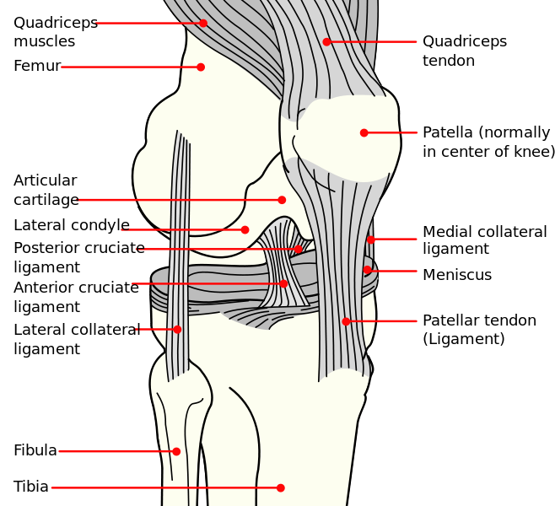
Πλάγιοι σύνδεσμοι – Έξω πλάγιος
Είναι μία στρογγυλή ισχυρή χορδή που προσανατολίζεται σχεδόν κάθετα μεταξύ του έξω μηριαίου κονδύλου και κεφαλής της περόνης.
Στην περιοχή της κατάφυσής του μπλέκεται με τον τένοντα του δικεφάλου μηριαίου.
“Knee diagram”, από John Holmes II διαθέσιμο ως κοινό κτήμα

Slide 45
Πλάγιοι σύνδεσμοι – Λειτουργία 1/5
Η κύρια λειτουργία των πλάγιων συνδέσμων είναι ο περιορισμός των υπέρμετρων κινήσεων στο μετωπιαίο επίπεδο.
Με το γόνατο σε έκταση:
Οι επιπολής ίνες του έσω πλάγιου συνδέσμου εμποδίζουν την απαγωγή της κνήμης (εφαρμογή δύναμης βλαισότητας).
Ο έξω πλάγιος σύνδεσμος προβάλλει αντίσταση στην εφαρμογή δύναμης ραιβότητας.

Slide 46
Δομές που προβάλλουν αντίσταση στις δυνάμεις βλαισότητας και ραιβότητας
 | Δύναμη βλαισότητας | Δύναμη ραιβότητας
Κύριες δομές | Έσω πλάγιος σύνδεσμος κυρίως οι επιπολής ίνες | Έξω πλάγιος σύνδεσμος
Δευτερεύουσες δομές | Οπισθιοέσω αρθρικός θύλακος μαζί με τον τένοντα του ημιϋμενώδους Χιαστοί σύνδεσμοι Επαφή των αρθρικών επιφανειών έξω διαμερίσματος Συμπίεση έξω μηνίσκου Τένοντες του χήνειου πόδα Έσω κεφαλή γαστροκνημίου | Τοξοειδές σύμπλεγμα συμπεριλαμβανομένου του έξω πλάγιου συνδέσμου, οπιοσθιοέξω αρθρικού θυλάκου, τένοντα ιγνυακού και τοξοειδή ιγνυακού συνδέσμου Λαγονοκνημιαία ταινία Τένοντας δικεφάλου μηριαίου μυός Επαφή των αρθρικών επιφανειών έσω διαμερίσματος Συμπίεση έσω μηνίσκου Χιαστοί σύνδεσμοι Έξω κεφαλή γαστροκνημίου

Slide 47
Πλάγιοι σύνδεσμοι – Λειτουργία 2/5
Η δευτερεύουσα λειτουργία των πλάγιων συνδέσμων είναι η παροχή γενικής σταθερότητας του γόνατος καθ' όλη την τροχιά των κινήσεων στο οβελιαίο επίπεδο.
Αν και ορισμένες ίνες των συνδέσμων βρίσκονται σε τάση σε όλη την τροχιά της κάμψης και έκτασης, οι περισσότερες ίνες βρίσκονται τοποθετημένες πίσω από τον μετωπιαίο άξονα και επομένως διατείνονται κατά την πλήρη έκταση.
Άλλες δομές που διατείνονται κατά την πλήρη έκταση είναι:
Ο οπισθιο-έσω αρθρικός θύλακος.
Ο λοξός ιγνυακός σύνδεσμος.
Οι καμπτήρες μύες του γόνατος.
Ο πρόσθιος χιαστός σύνδεσμος.

Slide 48
Πλάγιοι σύνδεσμοι – Λειτουργία 3/5
Στην εικόνα φαίνονται αυτές οι δομές που είναι σχετικά χαλαρές στην κάμψη και διατεταμένες στην έκταση.
Κατά την έκταση, η αυτόματη στροφή της κνήμης επιμηκύνει τους συνδέσμους κατά ~ 20% σε σχέση με το μήκος τους κατά την πλήρη κάμψη.
© Donald A. Neumann, “Kinesiology of the Musculoskeletal System: Foundations for Rehabilitation”, Mosby/Elsevier, 2010

Slide 49
Πλάγιοι σύνδεσμοι – Λειτουργία 4/5
Αν και είναι πολύ σημαντικοί σταθεροποιοί στην πλήρη έκταση, ο έσω πλάγιος σύνδεσμος και ο οπισθιοέσω αρθρικός θύλακος είναι ιδιαίτερα επιρρεπείς σε κακώσεις από βλαισές δυνάμεις που εφαρμόζονται στο γόνατο με τον άκρο πόδα σταθεροποιημένο στο έδαφος.
Διότι, οι εν τω βάθει ίνες του συνδέσμου είναι βραχύτερες από τις επιπολής, και επομένως υφίστανται μεγαλύτερη διάταση κατά την εφαρμογή βλαισών δυνάμεων.
Αυτός είναι ο κύριος λόγος που οι εν τω βάθει ίνες του τραυματίζονται συχνότερα απ' ότι οι επιπολής.

Slide 50
Πλάγιοι σύνδεσμοι – Λειτουργία 5/5
Επιπλέον, οι πλάγιοι σύνδεσμοι παρέχουν αντίσταση σε υπέρμετρη έσω και έξω στροφή.
Η διάταση των επιπολής ινών του έσω πλάγιου συνδέσμου κατά την έξω στροφή του γόνατος είναι η πλέον εμφανής.
Εάν σταθεροποιηθεί ο άκρος πόδας στο έδαφος και στραφεί απότομα ο μηρός μαζί με τον υπερκείμενο κορμό προς τα έσω, μπορεί να τραυματιστούν οι επιπολής ίνες του έσω πλάγιου συνδέσμου, όπως συμβαίνει σε αγωνίσματα επαφής.

Slide 51
Λειτουργία συνδέσμων και μηχανισμός κακώσεων
Δομή | Λειτουργία | Κοινός μηχανισμός κάκωσης
Έσω πλάγιος σύνδεσμος (και οπισθιοέσω αρθρικός θύλακος | Ανθίσταται στις βλαισές δυνάμεις Ανθίστανται στην έκταση Ανθίστανται στις υπέρμετρες αξονικές στροφές ιδιαίτερα στην έξω | Εφαρμογή βλαισών δυνάμεων με σταθερό τον άκρο πόδα Σοβαρή υπερέκταση του γόνατος
Έξω πλάγιος σύνδεσμος | Ανθίσταται στις ραιβές δυνάμεις Ανθίστανται στην έκταση Ανθίστανται στις υπέρμετρες αξονικές στροφές | Εφαρμογή ραιβών δυνάμεων με σταθερό τον άκρο πόδα Σοβαρή υπερέκταση του γόνατος
Οπίσθιος θύλακος | Ανθίσταται στην έκταση Ο λοξός ιγνυακός ανθίσταται στην έξω στροφή Ο οπισθιοέξω θύλακος ανθίσταται στις ραιβές δυνάμεις

Slide 52
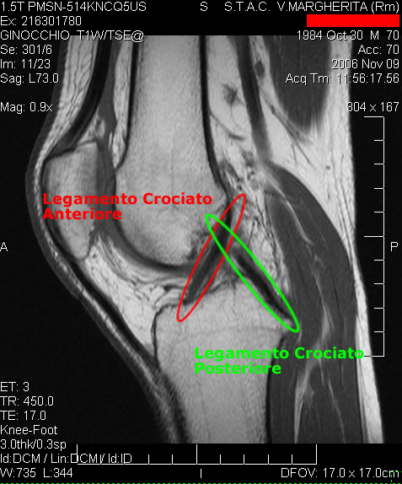
Χιαστοί σύνδεσμοι 1/2
Είναι ενδαρθρικοί, αλλά εξωυμενικοί.
Αιματώνονται από μικρά αγγεία που βρίσκονται στον αρθρικό υμένα και στους παρακείμενους ιστούς.
Είναι παχείς και ισχυροί, γεγονός που αντικατοπτρίζει την σημαντικότητά τους στην πολυεπίπεδη σταθερότητα που παρέχουν στο γόνατο.
Ανθίστανται σε όλες τις υπέρμετρες κινήσεις του γόνατος.
“Legamenti crociati”, από Lucarm84 διαθέσιμο ως κοινό κτήμα
Η σημαντικότερη λειτουργία τους είναι η αντίσταση που προβάλλουν στις πρόσθιες και οπίσθιες διατμητικές δυνάμεις.
Επιπλέον, κατευθύνουν την αρθροκινηματική του γόνατος.

Slide 53
Χιαστοί σύνδεσμοι 2/2
Επειδή οι χιαστοί σύνδεσμοι περιέχουν μηχανοϋποδοχείς που παρέχουν πληροφορίες στον νευρικό ιστό για την κατάσταση του γόνατος, βοηθούν:
Στην ιδιοδεκτικότητα που βοηθά στον έλεγχο της κίνησης.
Πιθανώς να έχουν προφυλακτικό ρόλο μέσω της αντανακλαστικού περιορισμού της μυϊκής ενέργειας που μπορεί να δημιουργήσει μεγάλες και δυνητικά επιζήμιες παραμορφώσεις του πρόσθιου χιαστού συνδέσμου.

Slide 54
Πρόσθιος χιαστός σύνδεσμος 1/5
Οι κολλαγόνες ίνες του συνδέσμου συστρέφονται μεταξύ τους σχηματίζοντας δύο ακαθόριστες ελικοειδείς δεσμίδες.
Οι δεσμίδες αυτές συνήθως αναφέρονται ως προσθιο-έσω και οπισθιο-έξω δεσμίδα, ονομασία ανάλογη με την θέση πρόσφυσής τους στην κνήμη.

Slide 55
Πρόσθιος χιαστός σύνδεσμος 2/5
Καθώς κάμπτεται το γόνατο, η τάση και ο προσανατολισμός του συνδέσμου αλλάζει.
Αν και ορισμένες ίνες του συνδέσμου παραμένουν σε τάση σε όλες τις κινήσεις του οβελιαίου επιπέδου, οι περισσότερες ίνες του (ιδιαίτερα της οπισθιο-έξω δεσμίδας) διατείνονται καθώς το γόνατο πλησιάζει στην έκταση.

Slide 56
Πρόσθιος χιαστός σύνδεσμος 3/5
Στις τελευταίες 50º – 60º έκτασης του γόνατος, η συστολή του τετρακεφάλου έλκει την κνήμη προς τα εμπρός προκαλώντας κοιλιακή ολίσθηση της κνήμης και διατείνοντας τον πρόσθιο χιαστό σύνδεσμο.
Η τάση που αναπτύσσεται στον σύνδεσμο βοηθά στον περιορισμό της κοιλιακής ολίσθησης της κνήμης.
Μία από τις κλινικές δοκιμασίες που γίνονται για τον έλεγχο της χαλαρότητας του πρόσθιου χιαστού συνδέσμου είναι η κοιλιακή ολίσθηση της κνήμης με το γόνατο σε κάμψη 90^{ο}.

Slide 57
Πρόσθιος χιαστός σύνδεσμος 4/5
Σε φυσιολογικά γόνατα, ο πρόσθιος χιαστός σύνδεσμος παρέχει το 85% της συνολικής παθητικής αντίστασης στην πρόσθια μετατόπιση της κνήμης.
Η πρόσθια μετατόπιση της κνήμης κατά 8 mm μεγαλύτερη απ' ότι στο άλλο γόνατο υποδεικνύει πιθανή ρήξη του συνδέσμου.
Ο σπασμός στους ισχιοκνημιαίους μπορεί να περιορίσει την πρόσθια ολίσθηση της κνήμης με αποτέλεσμα να υποκρύψει την ρήξη του συνδέσμου.

Slide 58
Πρόσθιος χιαστός σύνδεσμος 5/5
Κλινικά, ο τετρακέφαλος αναφέρεται ως ανταγωνιστής του πρόσθιου χιαστού συνδέσμου, διότι η συστολή του τετρακεφάλου διατείνει σχεδόν όλες τις ίνες του συνδέσμου όταν το γόνατο βρίσκεται σε ελαφρά κάμψη.
Οι μελέτες έδειξαν ότι στις 15º κάμψης, η μέγιστη ισομετρική συστολή του τετρακεφάλου παραμορφώνει κατά 4.4% τον σύνδεσμο.
Η ικανότητα του τετρακεφάλου να παραμορφώνει τον σύνδεσμο είναι μεγαλύτερη στην πλήρη έκταση.

Slide 59
Μηχανισμός κάκωσης πρόσθιου χιαστού
Νεαρή υγιής γυναίκα προσγειώνεται στο έδαφος μετά από άλμα.
Ο δεξής άκρος πόδας σταθεροποιείται στο έδαφος, ενώ το δεξί ισχίο προσάγεται και στρέφεται προς τα έσω, θέση που συμβάλλει σε υπέρμετρη βλαισότητα του γόνατος και έξω στροφή της κνήμης.
Η μειωμένη ενεργοποίηση των απαγωγών και έξω στροφέων του ισχίου συμβάλουν σε αυτήν την θέση του ισχίου.
Ο τετρακέφαλος συστέλλεται πολύ δυνατά μετατοπίζοντας προς τα έξω την επιγονατίδα.
Ο πρόσθιος χιαστός σύνδεσμος διατείνεται υπέρμετρα και τραυματίζεται.
© Donald A. Neumann, “Kinesiology of the Musculoskeletal System: Foundations for Rehabilitation”, Mosby/Elsevier, 2010

Slide 60
Οπίσθιος χιαστός σύνδεσμος 1/2
Περιγράφεται ως να έχει δύο κυρίως δεσμίδες: την προσθιοέξω δεσμίδα (μεγαλύτερη) και την οπισθιοέσω δεσμίδα (μικρότερη).
Άλλοι ερευνητές αναφέρουν πως αποτελείται από 4 δεσμίδες.
Ορισμένες ίνες του διατείνονται και στην κάμψη και στην έκταση.
Οι περισσότερες ίνες διατείνονται στην κάμψη του γόνατος.

Slide 61
Οπίσθιος χιαστός σύνδεσμος 2/2
© Donald A. Neumann, “Kinesiology of the Musculoskeletal System: Foundations for Rehabilitation”, Mosby/Elsevier, 2010

Slide 62
Λειτουργία χιαστών συνδέσμων και μηχανισμός κάκωσης 1/2
Δομή | Λειτουργία | Κοινός μηχανισμός κάκωσης
Πρόσθιος χιαστός σύνδεσμος | Οι περισσότερες ίνες ανθίστανται στην έκταση (στην κοιλιακή μετατόπιση της κνήμης ή στην ραχιαία μετατόπιση του μηριαίου Ανθίσταται στις ραιβές και βλαισές δυνάμεις Ανθίσταται στις αξονικές στροφές | Εφαρμογή βλαισών δυνάμεων με σταθερό τον άκρο πόδα Υπέρμετρη αξονική στροφή (έσω και έξω) με σταθερό τον άκρο πόδα Οποιοσδήποτε συνδυασμός των ανωτέρω, ιδιαίτερα όταν συστέλλεται δυνατά ο τετρακέφαλος και το γόνατο βρίσκεται σε πλήρη έκταση ή κοντά στην πλήρη έκταση Σοβαρή υπερέκταση

Slide 63
Λειτουργία χιαστών συνδέσμων και μηχανισμός κάκωσης 2/2
Δομή | Λειτουργία | Κοινός μηχανισμός κάκωσης
Οπίσθιος χιαστός σύνδεσμος | Οι περισσότερες ίνες ανθίστανται στην κάμψη (ραχιαία μετατόπιση της κνήμης ή κοιλιακή μετατόπιση του μηριαίου) Ανθίσταται στις ραιβές και βλαισές δυνάμεις Ανθίσταται στις αξονικές στροφές | Πτώση πάνω σε πλήρως κεκαμένο γόνατο (με την ποδοκνημική σε πλήρη πελματιαία κάμψη) έτσι ώστε το άνω άκρο της κνήμης να έρθει πρώτο σε επαφή με το έδαφος Οποιοδήποτε γεγονός που φέρνει την κνήμη σε ραχιαία μετατόπιση ή τον μηρό σε κοιλιακή, ιδιαίτερα όταν το γόνατο είναι κεκαμένο Μεγάλη αξονική στροφή ή βλαισές/ραιβές δυνάμεις που εφαρμόζονται στο κεκαμένο γόνατο με σταθερό τον άκρο πόδα Σοβαρή υπερέκταση που προκαλεί μεγάλο άνοιγμα του οπίσθιου τμήματος του γόνατος

Slide 64
Επιγονατιδομηριαία άρθρωση 1/3
Η άρθρωση σταθεροποιείται από τον τετρακέφαλο, το ταίριασμα των αρθρικών επιφανειών, τις ίνες του καθεκτικού συνδέσμου και τον αρθρικό θύλακο.
Η μη φυσιολογική κινηματική και η πιθανή αστάθεια της άρθρωσης είναι συνήθεις και συχνά εμπλέκονται με χρόνιο πόνο στην πρόσθια επιφάνεια του γόνατος και οστεοαρθρίτιδα.
Καθώς το γόνατο κάμπτεται και εκτείνεται, η επιγονατίδα ολισθαίνει πάνω στην μεσοκονδύλια αύλακα του μηριαίου.

Slide 65
Επιγονατιδομηριαία άρθρωση 2/3
Κατά την ανοιχτή κινητική αλυσίδα (κίνηση της κνήμης πάνω σε σταθερό μηριαίο), η επιγονατίδα ολισθαίνει στην σχετικά σταθερή μεσοκονδύλια αύλακα.
Επειδή η επιγονατίδα συνδέεται με την κνήμη μέσω του επιγονατιδικού συνδέσμου, ακολουθεί την κατεύθυνση της κνήμης κατά την κάμψη του γόνατος.
Σε κλειστή κινητική αλυσίδα (βαθύ κάθισμα), η μεσοκονδύλια αύλακα ολισθαίνει πάνω στην σχετικά σταθερή επιγονατίδα.
Επειδή η κνήμη είναι σχετικά σταθερή, η επιγονατίδα συγκρατείται στην θέση της από τον επιγονατιδικό τένοντα.

Slide 66
Επιγονατιδομηριαία άρθρωση 3/3
Οι in vivo και in vitro μελέτες από τις μαγνητικές τομογραφίες και τις ακτινοσκοπήσεις του γόνατος περιέγραψαν την κινηματική και την επιφάνεια επαφής της επιγονατίδας με την μεσοκονδύλια αύλακα κατά την κάμψη και έκταση του γόνατος.

Slide 67
Επιφάνεια επαφής 1/4
Στις 135^{ο} κάμψης του γόνατος, η επιγονατίδα εφάπτεται με την αύλακα κυρίως με τον άνω πόλο της (Α).
Σε αυτήν την θέση (σχεδόν πλήρης κάμψη), η επιγονατίδα βρίσκεται κάτω από τους μηριαίους κονδύλους γεφυρώνοντας την μεσοκονδύλια αύλακα του μηριαίου (πορεία επιγονατίδας: D).
Τα πλάγια των αρθρικών της επιφανειών (odd facet) εφάπτονται με το μηριαίο (επαφή αρθρικής επιφάνειας επιγονατίδας: Ε).
© Donald A. Neumann, “Kinesiology of the Musculoskeletal System: Foundations for Rehabilitation”, Mosby/Elsevier, 2010

Slide 68
Επιφάνεια επαφής 2/4
Καθώς εκτείνεται το γόνατο προς τις 90^{ο}, η κύρια περιοχή επαφής της επιγονατίδας αρχίζει να μετακινείται προς τον κάτω πόλο της (Β).
Μεταξύ 90^{ο} και 60^{ο} κάμψης, η επαφή της επιγονατίδας με τους μηριαίους κονδύλους είναι η μεγαλύτερη.
Όμως, ακόμα και αυτή η μέγιστη επιφάνεια επαφής αποτελεί το 1/3 της συνολικής αρθρικής επιφάνειας της επιγονατίδας.
Σε αυτήν την τροχιά, η πίεση (συμπιεστική δύναμη ανά μονάδα επιφανείας) στην επιγονατιδομηριαία άρθρωση μπορεί να αυξηθεί σε υψηλά επίπεδα με την δυνατή συστολή του τετρακεφάλου.
© Donald A. Neumann, “Kinesiology of the Musculoskeletal System: Foundations for Rehabilitation”, Mosby/Elsevier, 2010

Slide 69
Επιφάνεια επαφής 3/4
Καθώς εκτείνεται το γόνατο στις 30^{ο} – 20^{ο} κάμψης , η επιγονατίδα εφάπτεται με τους κονδύλους κυρίως με τον κάτω πόλο της (C).
Σε αυτήν τη τροχιά, η επιγονατίδα χάνει κατά πολύ την επαφή της με την μεσοκονδύλια αύλακα (Ε).
Στην πλήρη έκταση, η επιγονατίδα βρίσκεται στην κεφαλική περιοχή της μεσοκονδύλιας αύλακας και πάνω στο υποεπιγονατιδικό λιπώδες σώμα.
Σε αυτήν την θέση και με χαλαρό τον τετρακέφαλο, η επιγονατίδα μπορεί να κινηθεί ελεύθερα (παθητικά).
© Donald A. Neumann, “Kinesiology of the Musculoskeletal System: Foundations for Rehabilitation”, Mosby/Elsevier, 2010

Slide 70
Επιφάνεια επαφής 4/4
Η συνολικά μειωμένη επαφή της επιγονατίδας με την μεσοκονδύλια αύλακα στις 20^{ο} ή 30^{ο} κάμψης του γόνατος, μπορεί να εξηγήσει μερικώς τον λόγο για τον οποίο συμβαίνουν τα χρόνια προς τα έξω εξαρθρήματα της επιγονατίδας κοντά σε αυτές τις θέσεις της τροχιάς του γόνατος.

Slide 71
Ενέργεια και Εννεύρωση των μυών
Μυς | Ενέργεια | Εννεύρωση | Πλέγμα
Ραπτικός | Κάμψη, έξω στροφή και απαγωγή ισχίου Κάμψη και έσω στροφή γόνατος | Μηριαίο | Οσφυϊκό
Ισχνός προσαγωγός | Κάμψη και προσαγωγή ισχίου Κάμψη και έσω στροφή γόνατος | Θυροειδές | Οσφυϊκό
Ορθός μηριαίος Πλατύς μύες | Κάμψη ισχίου & έκταση γόνατος Έκταση γόνατος | Μηριαίο | Οσφυϊκό
Ιγνυακός | Κάμψη και έσω στροφή γόνατος | Κνημιαίο | Ιερό
Ημιϋμενώδης και Ημιτενοντώδης | Έκταση ισχίου Κάμψη και έσω στροφή γόνατος | Ισχιακό (κνημιαίο) | Ιερό
Δικέφαλος μηριαίος (μακρά κεφαλή) Δικέφαλος μηριαίος (βραχεία κεφαλή) | Έκταση ισχίου & κάμψη και έξω στροφή γόνατος Κάμψη και έξω στροφή γόνατος | Ισχιακό (κνημιαίο) Ισχιακό (κοινό περονιαίο) | Ιερό
Γαστροκνήμιος | Κάμψη γόνατος και πελματιαία κάμψη ΠΚ | Κνημιαίο | Ιερό
Πελματικός | Κάμψη γόνατος και πελματιαία κάμψη ΠΚ | Κνημιαίο | Ιερό

Slide 72
Τετρακέφαλος μυς 1/5
Αποτελείται από 4 κεφαλές:
3 μονοαθρικούς μύες: έσω, έξω και μέσο πλατύ.
1 διαρθρικό μυ: ορθό μηριαίο.
Είναι ένας ισχυρός μυς με εγκάρσια διατομή 148 cm².
Καθώς βραχύνεται κατά 8 cm αναπτύσσει δύναμη 42 kg.
Είναι 3 φορές πιο ισχυρός από τους καμπτήρες του γόνατος.
Η ομάδα των πλατέων μυών παράγουν ~ 80% της συνολικής εκτατικής ροπής στο γόνατο και ο ορθός το 20%.

Slide 73
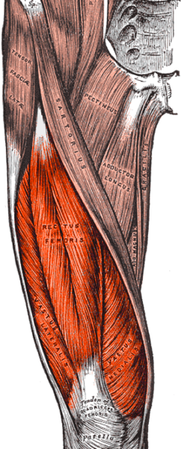
Τετρακέφαλος μυς 2/5
Έξω πλατύς
Έκφυση: μεσοτροχαντήρια γραμμή, πρόσθιο και κάτω τμήμα μεγάλου τροχαντήρα, έξω περιοχή γλουτιαίου τραχίσματος και έξω χείλος τραχείας γραμμής.
Έσω πλατύς
Έκφυση: κάτω τμήμα μεσοτροχαντήριας γραμμής, έσω χείλος τραχείας γραμμής, έσω υπερκονδύλια γραμμή, ίνες από τον μεγάλο προσαγωγό.
Μέσος πλατύς
Έκφυση: προσθιο-έξω 2/3 της διάφυσης του μηριαίου.
“Quadriceps”, από Migas διαθέσιμο ως κοινό κτήμα

Slide 74
Τετρακέφαλος μυς 3/5
Όλες οι κεφαλές ενώνονται για να σχηματίσουν τον δυνατό τένοντα του τετρακεφάλου που προσφύεται στην βάση και στα πλάγια της επιγονατίδας και εν συνεχεία στο κνημιαίο κύρτωμα.
Ο έξω πλατύς και ο έσω πλατύς προσφύονται στον αρθρικό θύλακο και στους μηνίσκους μέσω των ινών των καθεκτικών συνδέσμων.
Το σύνολο των δομών που αποτελείται από τον τετρακέφαλο μυ, τον τένοντά του, την επιγονατίδα και τον επιγονατιδικό τένοντα ονομάζεται εκτατικός μηχανισμός του γόνατος.
Αν και ο έξω πλατύς έχει την μεγαλύτερη εγκάρσια διατομή απ’ όλες τις κεφαλές, ο έσω πλατύς εκτείνεται χαμηλότερα προς το γόνατος.

Slide 75
Τετρακέφαλος μυς 4/5
Ο έσω πλατύς αποτελείται από ίνες που έχουν 2 ξεχωριστές κατευθύνσεις.
Οι πλέον περιφερικές ίνες του είναι λοξές (λοξός έσω πλατύς) και προσεγγίζουν από τα έσω την επιγονατίδα υπό γωνία 50^{ο}-55^{ο}.
Οι υπόλοιπες ίνες είναι πιο επιμήκεις (μακρός έσω πλατύς) προσεγγίζουν την επιγονατίδα υπό γωνία 15^{ο}-18^{ο}.
Οι λοξές ίνες αποτελούν μόνο το 30% της συνολικής εγκάρσιας διατομής του έσω πλατύ, όμως, έχουν πολύ μεγάλη σημασία για την σταθερότητα και τον προσανατολισμό της επιγονατίδας καθώς αυτή ολισθαίνει στην μεσοκονδύλια αύλακα.

Slide 76
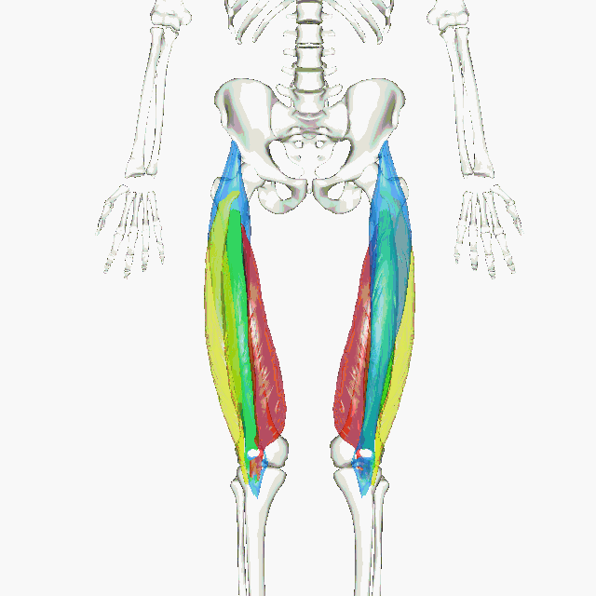
Τετρακέφαλος μυς 5/5
Ο μέσος πλατύς κείται κάτω από τον ορθό μηριαίο.
Κάτω από τον μέσο πλατύ βρίσκεται δύσκολα οριζόμενος υπομηρίδιος μυς.
Αυτός αποτελείται από ελάχιστες ίνες και καταφύεται στον υπερεπιγονατιδικό ορογόνο θύλακο.
Η ενέργειά του έλκει κεντρικά τον θύλακο κατά την έκταση του γόνατος.
“Quadriceps 3D”, από CFCF διαθέσιμο με άδεια CC BY-SA 2.1 JP

Slide 77
Τετρακέφαλος μυς – Λειτουργία 1/2
Γενικά, ο μυς παράγει τριπλάσιες ροπές από αυτές που παράγουν οι καμπτήρες του γόνατος.
Μέσω της ισομετρικής, μειομετρικής και πλειομετρικής συστολής, αυτές οι εκτατικές ροπές χρησιμοποιούνται για την εκτέλεση διαφόρων λειτουργιών της καθημερινής ζωής.
Με την ισομετρική συστολή σταθεροποιεί και βοηθά στην προστασία του γόνατος.
Με την μειομετρική συστολή:
Επιταχύνει την έκταση του γόνατος, λειτουργία που χρησιμοποιείται κατά την ανύψωση του κέντρου βάρους, όπως σήκωμα από την καρέκλα.

Slide 78
Τετρακέφαλος μυς – Λειτουργία 2/2
Με την πλειομετρική συστολή:
Ελέγχει τον ρυθμό της καθόδου του κέντρου βάρους του σώματος, όπως κατά το κάθισμα στην καρέκλα ή βαθύ κάθισμα.
Απορροφά τους κραδασμούς (λειτουργεί σαν ελατήριο αμβλύνοντας τις φορτίσεις κατά την βάδιση, κατά την προσγείωση μετά από άλμα).
Γενικά, επιβραδύνει την κάμψη του γόνατος.

Slide 79
Τετρακέφαλος – Ροπές
Σε πολλές δραστηριότητες στο γόνατο δρουν εξωτερικές (καμπτικές) ροπές.
Αυτές οι ροπές ισούνται με την εξωτερική δύναμη επί τον μοχλοβραχίονα της δύναμης.
Οι εξωτερικές ροπές θα πρέπει να εξισορροπηθούν ή να υπερνικηθούν από τις εσωτερικές ροπές που είναι το γινόμενο της δύναμης του μυός επί τον μοχλοβραχίονά του.
Είναι πολύ σημαντικό να κατανοηθεί το πώς αυτές οι αντίθετες ροπές προκαλούνται και λειτουργικά αλληλεπιδρούν.

Slide 80
Τετρακέφαλος μυς – Εξωτερικές ροπές 1/5
Πολλές ασκήσεις που σχεδιάζονται για την ενδυνάμωση του τετρακεφάλου βασίζονται στις εξωτερικές ροπές που δημιουργούνται από την έλξη της βαρύτητας.
Το μέγεθος των εξωτερικών ροπών εξαρτάται από την γωνία στην οποία βρίσκεται το γόνατο.

Slide 81
Τετρακέφαλος μυς – Εξωτερικές ροπές 2/5
Κατά την έκταση του γόνατος:
Στην ανοιχτή κινητική αλυσίδα, ο μοχλοβραχίονας της εξωτερικής δύναμης προοδευτικά αυξάνεται από τις 0 έως τις 90^{ο}.
Στην κλειστή κινητική αλυσίδα ο μοχλοβραχίονας της εξωτερικής δύναμης προοδευτικά μειώνεται από τις 90^{ο} έως τις 0.
© Donald A. Neumann, “Kinesiology of the Musculoskeletal System: Foundations for Rehabilitation”, Mosby/Elsevier, 2010

Slide 82
Τετρακέφαλος μυς – Εξωτερικές ροπές 3/5
Στην κλειστή κινητική αλυσίδα, οι εξωτερικές ροπές είναι σχετικά μεγάλες όταν το γόνατο βρίσκεται στις 90^{ο}-45^{ο}.
Στην ανοιχτή κινητική αλυσίδα, οι εξωτερικές ροπές είναι μεγάλες όταν το γόνατο βρίσκεται στις 45^{ο}-0.
Επομένως, το γόνατο σε αυτές τις τροχιές δέχεται μεγάλα stress.
© Donald A. Neumann, “Kinesiology of the Musculoskeletal System: Foundations for Rehabilitation”, Mosby/Elsevier, 2010

Slide 83
Τετρακέφαλος μυς – Εξωτερικές ροπές 4/5
Κλινικά, αυτά τα stress μπορεί να είναι εν δυνάμει επιβλαβή ή θεραπευτικά ανάλογα με το ιατρικό ιστορικό του ασθενούς.
Π.χ.:
Σε ασθενείς με πόνο στην επιγονατιδομηριαία άρθρωση ή με επώδυνη αρθρίτιδα του γόνατος αποφεύγονται αυτές οι ασκήσεις.
Ενώ σε απολύτως υγιείς ή σε υψηλών απαιτήσεων αθλητές στα τελευταία στάδια αποκατάστασης του μετεγχειρητικού πρόσθιου χιαστού συνδέσμου, οι ασκήσεις αυτές μπορεί να είναι ωφέλιμες.

Slide 84
Τετρακέφαλος μυς – Εξωτερικές ροπές 5/5
Για να μειωθούν οι εξωτερικές ροπές μπορούν να ακολουθηθούν διάφορες στρατηγικές, π.χ.:
Να γίνει η κίνηση σε ανοιχτή κινητική αλυσίδα μεταξύ των 90^{ο}-45^{ο}.
Να γίνει η κίνηση σε κλειστή κινητική αλυσίδα μεταξύ των 45^{ο}-0.

Slide 85
Τετρακέφαλος μυς – Εσωτερικές ροπές
Γενικά, οι μέγιστες εσωτερικές ροπές παράγονται μεταξύ 45^{ο} και 70^{ο} κάμψης του γόνατος, με μικρότερες ροπές να παράγονται σε σχεδόν πλήρη κάμψη ή έκταση.
Στο διάγραμμα φαίνεται ότι η μέγιστη προσπάθεια ισομετρικής συστολής του τετρακεφάλου παράγεται μεταξύ 80^{ο}-30^{ο} έκτασης και είναι της τάξεως του 90% της μέγιστης εκτατικής ροπής.
Καθώς το γόνατο πλησιάζει την πλήρη έκταση, η μέγιστη εσωτερική ροπή μειώνεται κατά 50%-70%.
© Donald A. Neumann, “Kinesiology of the Musculoskeletal System: Foundations for Rehabilitation”, Mosby/Elsevier, 2010

Slide 86
Τετρακέφαλος μυς – Εσωτερικές και Εξωτερικές ροπές
Η περιοχή της τροχιάς που οι εσωτερικές ροπές μειώνονται ταιριάζει με την περιοχή της τροχιάς που οι εξωτερικές ροπές μειώνονται μόνο στην κλειστή κινητική αλυσίδα.
Αυτός είναι ένας από τους λόγους που οι ασκήσεις κλειστής κινητικής αλυσίδας είναι τόσο δημοφιλείς.
© Donald A. Neumann, “Kinesiology of the Musculoskeletal System: Foundations for Rehabilitation”, Mosby/Elsevier, 2010

Slide 87
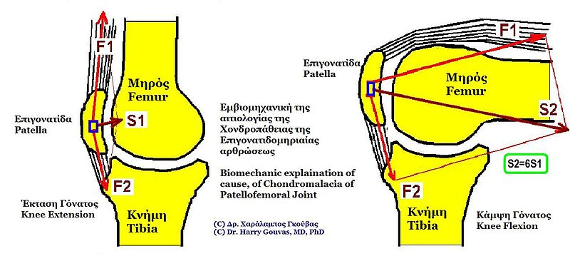
Λειτουργικός ρόλος επιγονατίδας 1/2
“Knee Biomechanics”, από File Upload Bot (Magnus Manske) διαθέσιμο με άδεια CC BY-SA 3.0
Η επιγονατίδα λειτουργεί σαν ένα οστάριο που αυξάνει τον μοχλοβραχίονα του τετρακεφάλου.
Εξ ορισμού, ο εσωτερικός εκτατικός μοχλοβραχίονας του γόνατος είναι η κάθετη απόσταση της γραμμής δύναμης του μυός από τον μετωπιαίο άξονα κίνησης.
Επομένως, η επιγονατίδα αυξάνει την εκτατική ροπή του γόνατος.

Slide 88
Λειτουργικός ρόλος επιγονατίδας 2/2
Ο εκτατικός εσωτερικός μοχλοβραχίονας αλλάζει καθ’ όλη την τροχιά της κίνησης.
Οι περισσότερες μελέτες αναφέρουν ότι ο μοχλοβραχίονας είναι μεγαλύτερος μεταξύ 20^{ο} έως 60^{ο}.
Το γεγονός αυτό εξηγεί μερικώς το γιατί είναι τόσο μεγάλες οι εκτατικές ροπές στην ίδια τροχιά κίνησης.
Η μέγιστη εκτατική ροπή μειώνεται απότομα στις τελευταίες 30^{ο}, πιθανώς λόγω του συνδυασμού του μειωμένου μοχλοβραχίονα και του φυσιολογικού μειονεκτήματος του τετρακεφάλου.
© Donald A. Neumann, “Kinesiology of the Musculoskeletal System: Foundations for Rehabilitation”, Mosby/Elsevier, 2010

Slide 89
Τετρακέφαλος μυς – Εσωτερικός μοχλοβραχίονας
Υπάρχουν τουλάχιστον 3 παράγοντες που επηρεάζουν το μήκος του εσωτερικού εκτατικού μοχλοβραχίονα:
Σχήμα και θέση της επιγονατίδας.
Σχήμα του περιφερικού άκρου του μηριαίου οστού (συμπεριλαμβανομένου του βάθους της μεσοκονδύλιας αύλακας).
Μη σταθερός μετωπιαίος άξονας κίνησης.
Είναι τεχνικά πολύ δύσκολο να απομονωθεί το αποτέλεσμα της αλλαγής του μοχλοβραχίονα με το αποτέλεσμα της αλλαγής του μήκος του μυός.
Και οι δύο παράγοντες αλλάζουν ταυτόχρονα σε όλη την τροχιά της κίνησης, και οι δύο επηρεάζουν άμεσα ή έμμεσα την εκτατική ροπή.

Slide 90
Κινηματική επιγονατιδομηριαίας άρθρωσης 1/7
Η άρθρωση υπόκειται σε υψηλές φορτίσεις:
Κατά την βάδιση σε επίπεδη επιφάνεια: 1.3 φορές το βάρους του σώματος.
Κατά την ανύψωση τεντωμένου κάτω άκρου: 2.6 φορές το βάρους του σώματος.
Κατά το ανέβασμα σκάλας: 3.3 φορές το βάρους του σώματος.
Κατά το βαθύ κάθισμα: μέχρι 7.8 φορές το βάρους του σώματος.
Αν και αυτές οι συμπιεστικές δυνάμεις προέρχονται από την ενεργητική συστολή του τετρακεφάλου, το μέγεθός τους εξαρτάται από την γωνία κάμψης του γόνατος.
Επομένως, δύο είναι οι παράγοντες που είναι υπεύθυνοι για την συμπιεστική δύναμη στην επιγονατιδομηριαία άρθρωση: η δύναμη του τετρακεφάλου και η γωνία του γόνατος.

Slide 91
Κινηματική επιγονατιδομηριαίας άρθρωσης 2/7
Η αλληλεπίδραση της συστολής του τετρακεφάλου και της γωνίας κάμψης του γόνατος φαίνεται στην εικόνα.
Η δύναμη του εκτατικού μηχανισμού μεταφέρεται περιφερικά μέσω του τένοντα του τετρακεφάλου (QT) και του επιγονατιδικού τένοντα (ΡΤ).
Ο συνδυασμός αυτών των δυνάμεων μεταφέρεται ως συμπιεστική δύναμη (CF) στην μεσοκονδύλια αύλακα.
Καθώς αυξάνεται η κάμψη του γόνατος, μειώνεται η γωνία μεταξύ των QT και ΡΤ με αποτέλεσμα να αυξάνεται και η CF.
© Donald A. Neumann, “Kinesiology of the Musculoskeletal System: Foundations for Rehabilitation”, Mosby/Elsevier, 2010

Slide 92
Κινηματική επιγονατιδομηριαίας άρθρωσης 3/7
Η συμπιεστική δύναμη και η επιφάνειες επαφής της επιγονατίδας με τους μηριαίους κονδύλους αυξάνονται κατά την κάμψη του γόνατος, φτάνοντας το μέγιστο μεταξύ 60^{ο} και 90^{ο}.
Λόγω της αυξημένης συμπιεστικής δύναμης και λιγότερο αυξημένης επιφάνειας επαφής, το stress (δύναμη / επιφάνεια) που αναπτύσσεται στην άρθρωση είναι πολύ μεγάλο στην τροχιά 60^{ο}-90^{ο} κάμψης του γόνατος.

Slide 93
Κινηματική επιγονατιδομηριαίας άρθρωσης 4/7
Χωρίς την σχετικά αυξημένη επιφάνεια επαφής, το stress μέσα στην άρθρωση θα ανερχόταν σε ανυπόφορα φυσιολογικά όρια.
Επομένως, η αυξημένη επιφάνεια επαφής, στην περιοχή που τα φορτία είναι πολύ μεγάλα, προστατεύει την άρθρωση από την εκφύλιση του αρθρικού χόνδρου.
Οι αρθρικές επιφάνειες με λιγότερο ταίριασμα υπόκεινται σε υψηλά stress με αποτέλεσμα τον αυξημένο κίνδυνο εκφύλισης του χόνδρου και τον επιγονατιδομηριαίο πόνο.

Slide 94
Κινηματική επιγονατιδομηριαίας άρθρωσης 5/7
Η συστολή του τετρακεφάλου δεν έλκει την επιγονατίδα μόνο κεφαλικά, αλλά και ελαφρώς προς τα έξω και ραχιαία.
Η ελαφρώς προς τα έξω δύναμη δημιουργείται εν μέρει από τον μεγάλο έξω πλατύ.

Slide 95
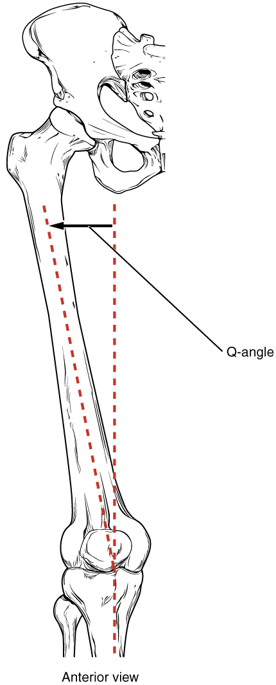
Κινηματική επιγονατιδομηριαίας άρθρωσης 6/7
Κλινικά, η γωνία υπό την οποία ο τετρακέφαλος έλκει την επιγονατίδα μετράται με την γωνία Q.
Η γωνία Q σχηματίζεται μεταξύ της γραμμής έλξης του τετρακεφάλου (συνδέει το κέντρο της επιγονατίδας με την ΠΑΛΑ) και της γραμμής του επιγονατιδικού τένοντα (συνδέει το κέντρο της επιγονατίδας με το κνημιαίο κύρτωμα).
Το μέγεθός της σε υγιείς ενήλικες κατά μέσο όρο είναι: 13^{ο}-15^{ο} (± 4.5^{ο}).
Η μέτρηση της γωνίας, παρ’ όλο που δεν έχει συσχετιστεί με την παθολογία της επιγονατιδομηριαίας άρθρωσης, εξακολουθεί να είναι δημοφιλής.
© 28 Ιουν 2013 OpenStax College. Textbook content produced by OpenStax College is licensed under a Creative Commons Attribution License 3.0 license.

Slide 96
Κινηματική επιγονατιδομηριαίας άρθρωσης 7/7
Η ραχιαία έλξη του τετρακεφάλου σταθεροποιεί την επιγονατίδα σε όλη την τροχιά της.
Είναι μεγαλύτερη κατά την κάμψη του γόνατος, αλλά και στην πλήρη έκταση οι λοξές ίνες του έσω πλατύ έλκουν την επιγονατίδα ραχιαία.
Αν και μικρή, η ραχιαία σταθεροποίηση της επιγονατίδας είναι πολύ σημαντική στην λειτουργία του γόνατος στις τελευταίες 20^{ο} έκτασης, διότι:
Η επιγονατίδα δεν βρίσκεται πλέον μέσα στην μεσοκονδύλια αύλακα.
Η συνολική συμπιεστική δύναμη του τετρακεφάλου είναι η μικρότερη δυνατή.

Slide 97
Τοπικοί παράγοντες που ανθίστανται στην προς τα έξω έλξη της επιγονατίδας
© Donald A. Neumann, “Kinesiology of the Musculoskeletal System: Foundations for Rehabilitation”, Mosby/Elsevier, 2010

Slide 98
Γενικοί παράγοντες που αυξάνουν την προς τα έξω έλξη της επιγονατίδας 1/3
Υπέρμετρη βλαισότητα γόνατος που αυξάνει την γωνία Q.
Η υπέρμετρη βλαισότητα μπορεί να προκληθεί:
Από την χαλάρωση ή ρήξη του έσω πλάγιου συνδέσμου.
Από την χρόνια προσαγωγή του ισχίου λόγω αδυναμίας απαγωγών μυών, βράχυνσης των προσαγωγών ή ραιβό ισχίο.
Από τον πρηνισμό της υπαστραγαλικής άρθρωσης.
© Donald A. Neumann, “Kinesiology of the Musculoskeletal System: Foundations for Rehabilitation”, Mosby/Elsevier, 2010

Slide 99
Γενικοί παράγοντες που αυξάνουν την προς τα έξω έλξη της επιγονατίδας 2/3
Υπέρμετρη έξω στροφή της κνήμης ή έσω στροφή του μηριαίου σε συνδυασμό με εφαρμοζόμενη δύναμη βλαισότητας.
Η υπέρμετρη έξω στροφή της κνήμης φέρνει το κνημιαίο κύρτωμα προς τα έξω με αποτέλεσμα να αυξηθεί η γωνία Q και ως εκ τούτου, η προς τα έξω έλξη της επιγονατίδας.
© Donald A. Neumann, “Kinesiology of the Musculoskeletal System: Foundations for Rehabilitation”, Mosby/Elsevier, 2010

Slide 100
Γενικοί παράγοντες που αυξάνουν την προς τα έξω έλξη της επιγονατίδας 3/3
Η έσω στροφή του μηριαίου μπορεί να προκληθεί λόγω:
Αδυναμίας των έξω στροφέων του ισχίου.
Βράχυνσης των έσω στροφέων.
Αντιστάθμισης της υπέρμετρης πρόσθιας συστροφής του ισχίου.
Υπέρμετρης έξω συστροφής της κνήμης.

Slide 101
Λειτουργικός ρόλος επιγονατίδας 1/2
Σε ορισμένες παθολογικές καταστάσεις απαιτείται η αφαίρεση της επιγονατίδας.
Η μείωση του εσωτερικού μοχλοβραχίονα έχει ορισμένες λειτουργικές επιπτώσεις:
Μειώνεται η εσωτερική ροπή κατά 19% (αν και η υπερτροφία του τετρακεφάλου ή η νευρο-μυϊκή προσαρμογή μπορεί να μειώσει αυτό το έλλειμμα).
Το άτομο θα πρέπει να αυξήσει κατά 23.5% την εκτατική ροπή για να ανταποκριθεί στης καθημερινές απαιτήσεις με αποτέλεσμα να αυξηθούν οι φορτίσεις στην κνημομηριαία άρθρωση δημιουργώντας φθορά στον αρθρικό χόνδρο.

Slide 102
Λειτουργικός ρόλος επιγονατίδας 2/2
Άρα, ο ρόλος της επιγονατίδας είναι να μειώσει το μέγεθος της δύναμης του τετρακεφάλου που απαιτείται για τις καθημερινές δραστηριότητες.
Η μείωση των απαιτήσεων, μειώνει έμμεσα τις συμπιεστικές δυνάμεις που εφαρμόζονται στους μηνίσκους και τους αρθρικούς χόνδρους.
Στο πέρασμα των χρόνων, η μείωση των συμπιεστικών δυνάμεων περιορίζει την μηχανική φθορά του γόνατος.

Slide 103
Καμπτήρες μύες γόνατος
Ημιϋμενώδης και ημιτενοντώδης: κάμψη και έσω στροφή του γόνατος.
Δικέφαλος μηριαίος: κάμψη και έξω στροφή του γόνατος.
Ραπτικός και ισχνός προσαγωγός: κάμψη και έσω στροφή του γόνατος.
Ιγνυακός: κάμψη και έσω στροφή του γόνατος.
Γαστροκνήμιος και πελματικός μυς.
Ο ΤΠΠ γίνεται καμπτήρας του γόνατος μετά τις 90^{ο}.

Slide 104
Έλεγχος οστεοκινηματικής του γόνατος σε κλειστή κινητική αλυσίδα 1/3
Είναι πολύπλοκος, διότι οι διαρθρικοί μύες θα πρέπει να ελέγχουν ταυτόχρονα την κίνηση του γόνατος και του ισχίου.
Π.χ., ο ραπτικός θα πρέπει ταυτόχρονα να ελέγχει 5 βαθμούς ελευθερίας: 2 στο γόνατο και 3 στο ισχίο.
Η σταθερότητα και ο έλεγχος του γόνατος απαιτεί την συνεργασία των παθητικών και δυναμικών δομών ιδιαίτερα σε μεγάλης ταχύτητας κινήσεις.

Slide 105
Έλεγχος οστεοκινηματικής του γόνατος σε κλειστή κινητική αλυσίδα 2/3
Όπως φαίνεται στην εικόνα, ένα άτομο τρέχει για να πιάσει μία μπάλα.
Το δεξί πόδι σταθερό στο έδαφος και το δεξί μηριαίο, η λεκάνη, ο κορμός και το κεφάλι στρίβουν αριστερά.
Παρατηρήστε την διαγώνια ροή των ενεργοποιημένων μυών από το κεφάλι έως την περόνη.
© Donald A. Neumann, “Kinesiology of the Musculoskeletal System: Foundations for Rehabilitation”, Mosby/Elsevier, 2010

Slide 106
Έλεγχος οστεοκινηματικής του γόνατος σε κλειστή κινητική αλυσίδα 3/3
Η βραχεία κεφαλή του δικεφάλου επιταχύνει την έσω στροφή του μηριαίου.
Οι μύες του χήνειου πόδα όχι μόνο επιβραδύνουν την έσω στροφή του μηριαίου, αλλά με την παθητική τους τάση βοηθούν στην σταθερότητα της έσω επιφάνειας του γόνατος βοηθώντας τον έσω πλάγιο σύνδεσμο.
Επιπλέον, ο ιγνυακός βοηθά στην επιβράδυνση της έξω στροφής του γόνατος.
© Donald A. Neumann, “Kinesiology of the Musculoskeletal System: Foundations for Rehabilitation”, Mosby/Elsevier, 2010

Slide 107
Μέγιστη ροπή καμπτήρων μυών
Οι καμπτήρες του γόνατος παράγουν την μέγιστη ροπή τους στις πρώτες 20^{ο} κάμψης γόνατος με το ισχίο σε έκταση.
Στο διάγραμμα φαίνεται ότι η μέγιστη ροπή των καμπτήρων αναπτύσσεται όταν αυτοί βρίσκονται σε σχετική διάταση παρ’ όλο που ο μέγιστος μοχλοβραχίονάς τους είναι μεταξύ 50^{ο} έως 90^{ο}.
Η ροπή αυξάνει με την κάμψη του ισχίου.
© Donald A. Neumann, “Kinesiology of the Musculoskeletal System: Foundations for Rehabilitation”, Mosby/Elsevier, 2010

Slide 108
Φόρτιση της κνημομηριαίας άρθρωσης – Μετωπιαίο επίπεδο 1/5
Κατά την αρχική φάση στήριξης, η δύναμη αντίδρασης του εδάφους προσανατολίζεται από την έξω επιφάνεια της φτέρνας προς το έσω διαμέρισμα του γόνατος και εν συνεχεία προς το κέντρο βάρους του σώματος.
Σε κάθε βήμα, η δύναμη αντίδρασης του εδάφους παράγει ραιβές ροπές στο γόνατο.
Αυτό έχει σαν αποτέλεσμα να φορτίζεται περισσότερο το έσω διαμέρισμα του γόνατος.
Καθ’ όλη την διάρκεια της ζωής ενός ατόμου, αυτή η ραιβή ροπή απορροφάται από την τάση των εξωτερικών δομών του γόνατος και τα περισσότερα άτομα αντέχουν αυτήν την ασύμμετρη φόρτιση του γόνατος.

Slide 109
Φόρτιση της κνημομηριαίας άρθρωσης – Μετωπιαίο επίπεδο 2/5
Σε ορισμένα άτομα, η ασύμμετρη φόρτιση του γόνατος οδηγεί σε εκφύλιση του χόνδρου.
Η λέπτυνση του χόνδρου και του μηνίσκου οδηγεί προοδευτικά σε ραιβό γόνατο αυξάνοντας επιπλέον την συμπίεση και φθορά του έσω διαμερίσματος.
healthtap.com

Slide 110
Φόρτιση της κνημομηριαίας άρθρωσης – Μετωπιαίο επίπεδο 3/5
Υπέρμετρη βλαισότητα
healthtap.com

Slide 111
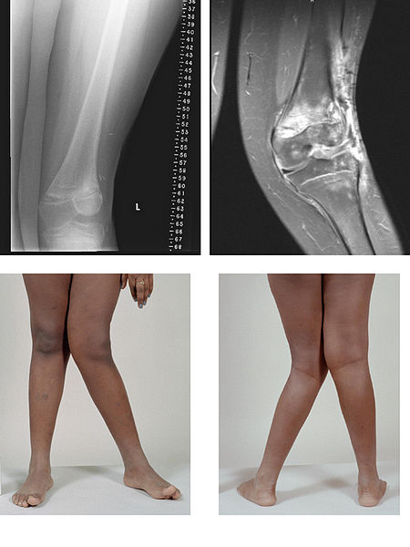
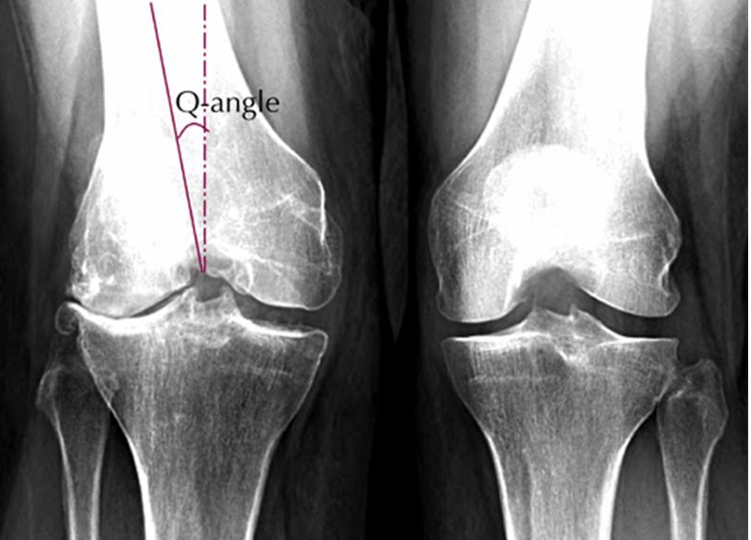
Φόρτιση της κνημομηριαίας άρθρωσης – Μετωπιαίο επίπεδο 4/5
Αρκετοί παράγοντες οδηγούν στην υπέρμετρη βλαισότητα:
Προηγούμενη κάκωση.
Γενετική προδιάθεση.
Μεγάλος δείκτης μάζας σώματος.
Χαλαροί σύνδεσμοι.
“Valgus”, από Denniss διαθέσιμο με άδεια CC BY-SA 3.0
eurospine2013.eu

Slide 112
Φόρτιση της κνημομηριαίας άρθρωσης – Μετωπιαίο επίπεδο 5/5
Η βλαισότητα μπορεί να προκληθεί ή να επιταθεί λόγω:
Μη φυσιολογική ευθυγράμμιση των οστών (π.χ., ραιβό ισχίο).
Μυϊκή αδυναμία.
“Genu valgum”, από Stündle διαθέσιμο με άδεια CC0 1.0

Slide 113
Φόρτιση της κνημομηριαίας άρθρωσης – Οβελιαίο επίπεδο
Υπερέκταση του γόνατος μεγαλύτερη των 10^{ο}, ονομάζεται κοίλο γόνατο.
Σε ελαφρές περιπτώσεις μπορεί να οφείλεται στην χαλαρότητα των οπίσθιων δομών του γόνατος.

Slide 114
Τέλος Ενότητας

Slide 115
Σημειώματα

Slide 116
Σημείωμα Αναφοράς
Copyright Τεχνολογικό Εκπαιδευτικό Ίδρυμα Αθήνας, Παλίνα Καρακασίδου 2014. Παλίνα Καρακασίδου. «Κινησιολογία ΙI (Θ). Ενότητα 8: Άρθρωση γόνατος». Έκδοση: 1.0. Αθήνα 2014. Διαθέσιμο από τη δικτυακή διεύθυνση: ocp.teiath.gr.

Slide 117
Σημείωμα Αδειοδότησης
Το παρόν υλικό διατίθεται με τους όρους της άδειας χρήσης Creative Commons Αναφορά, Μη Εμπορική Χρήση Παρόμοια Διανομή 4.0 [1] ή μεταγενέστερη, Διεθνής Έκδοση. Εξαιρούνται τα αυτοτελή έργα τρίτων π.χ. φωτογραφίες, διαγράμματα κ.λ.π., τα οποία εμπεριέχονται σε αυτό. Οι όροι χρήσης των έργων τρίτων επεξηγούνται στη διαφάνεια «Επεξήγηση όρων χρήσης έργων τρίτων».
Τα έργα για τα οποία έχει ζητηθεί άδεια αναφέρονται στο «Σημείωμα Χρήσης Έργων Τρίτων».
[1] http://creativecommons.org/licenses/by-nc-sa/4.0/
Ως Μη Εμπορική ορίζεται η χρήση:
που δεν περιλαμβάνει άμεσο ή έμμεσο οικονομικό όφελος από την χρήση του έργου, για το διανομέα του έργου και αδειοδόχο
που δεν περιλαμβάνει οικονομική συναλλαγή ως προϋπόθεση για τη χρήση ή πρόσβαση στο έργο
που δεν προσπορίζει στο διανομέα του έργου και αδειοδόχο έμμεσο οικονομικό όφελος (π.χ. διαφημίσεις) από την προβολή του έργου σε διαδικτυακό τόπο
Ο δικαιούχος μπορεί να παρέχει στον αδειοδόχο ξεχωριστή άδεια να χρησιμοποιεί το έργο για εμπορική χρήση, εφόσον αυτό του ζητηθεί.

Slide 118
Επεξήγηση όρων χρήσης έργων τρίτων
©
Δεν επιτρέπεται η επαναχρησιμοποίηση του έργου, παρά μόνο εάν ζητηθεί εκ νέου άδεια από το δημιουργό.
διαθέσιμο με άδεια CC-BY
Επιτρέπεται η επαναχρησιμοποίηση του έργου και η δημιουργία παραγώγων αυτού με απλή αναφορά του δημιουργού.
διαθέσιμο με άδεια CC-BY-SA
Επιτρέπεται η επαναχρησιμοποίηση του έργου με αναφορά του δημιουργού, και διάθεση του έργου ή του παράγωγου αυτού με την ίδια άδεια.
διαθέσιμο με άδεια CC-BY-ND
Επιτρέπεται η επαναχρησιμοποίηση του έργου με αναφορά του δημιουργού.
Δεν επιτρέπεται η δημιουργία παραγώγων του έργου.
διαθέσιμο με άδεια CC-BY-NC
Επιτρέπεται η επαναχρησιμοποίηση του έργου με αναφορά του δημιουργού.
Δεν επιτρέπεται η εμπορική χρήση του έργου.
διαθέσιμο με άδεια CC-BY-NC-SA
Επιτρέπεται η επαναχρησιμοποίηση του έργου με αναφορά του δημιουργού
και διάθεση του έργου ή του παράγωγου αυτού με την ίδια άδεια.
Δεν επιτρέπεται η εμπορική χρήση του έργου.
διαθέσιμο με άδεια CC-BY-NC-ND
Επιτρέπεται η επαναχρησιμοποίηση του έργου με αναφορά του δημιουργού.
Δεν επιτρέπεται η εμπορική χρήση του έργου και η δημιουργία παραγώγων του.
διαθέσιμο με άδεια
CC0 Public Domain
Επιτρέπεται η επαναχρησιμοποίηση του έργου, η δημιουργία παραγώγων αυτού και η εμπορική του χρήση, χωρίς αναφορά του δημιουργού.
διαθέσιμο ως κοινό κτήμα
Επιτρέπεται η επαναχρησιμοποίηση του έργου, η δημιουργία παραγώγων αυτού και η εμπορική του χρήση, χωρίς αναφορά του δημιουργού.
χωρίς σήμανση
Συνήθως δεν επιτρέπεται η επαναχρησιμοποίηση του έργου.

Slide 119
Διατήρηση Σημειωμάτων
Οποιαδήποτε αναπαραγωγή ή διασκευή του υλικού θα πρέπει να συμπεριλαμβάνει:
το Σημείωμα Αναφοράς
το Σημείωμα Αδειοδότησης
τη δήλωση Διατήρησης Σημειωμάτων
το Σημείωμα Χρήσης Έργων Τρίτων (εφόσον υπάρχει)
μαζί με τους συνοδευόμενους υπερσυνδέσμους.

Slide 120
Σημείωμα Χρήσης Έργων Τρίτων
Το Έργο αυτό κάνει χρήση των ακόλουθων έργων:
Donald A. Neumann, “Kinesiology of the Musculoskeletal System: Foundations for Rehabilitation”, Mosby/Elsevier, 2010.
Kapandji, IA.: Η Λειτουργική Ανατομική των Αρθρώσεων, Τόμοι 1,2,3. Αθήνα: Ιατρικές Εκδόσεις Π.Χ. Πασχαλίδης, 2001.

Slide 121
Χρηματοδότηση
Το παρόν εκπαιδευτικό υλικό έχει αναπτυχθεί στo πλαίσιo του εκπαιδευτικού έργου του διδάσκοντα.
Το έργο «Ανοικτά Ακαδημαϊκά Μαθήματα στο ΤΕΙ Αθήνας» έχει χρηματοδοτήσει μόνο την αναδιαμόρφωση του εκπαιδευτικού υλικού.
Το έργο υλοποιείται στο πλαίσιο του Επιχειρησιακού Προγράμματος «Εκπαίδευση και Δια Βίου Μάθηση» και συγχρηματοδοτείται από την Ευρωπαϊκή Ένωση (Ευρωπαϊκό Κοινωνικό Ταμείο) και από εθνικούς πόρους.

